Slide 1
Hajoamislaki

Slide 2
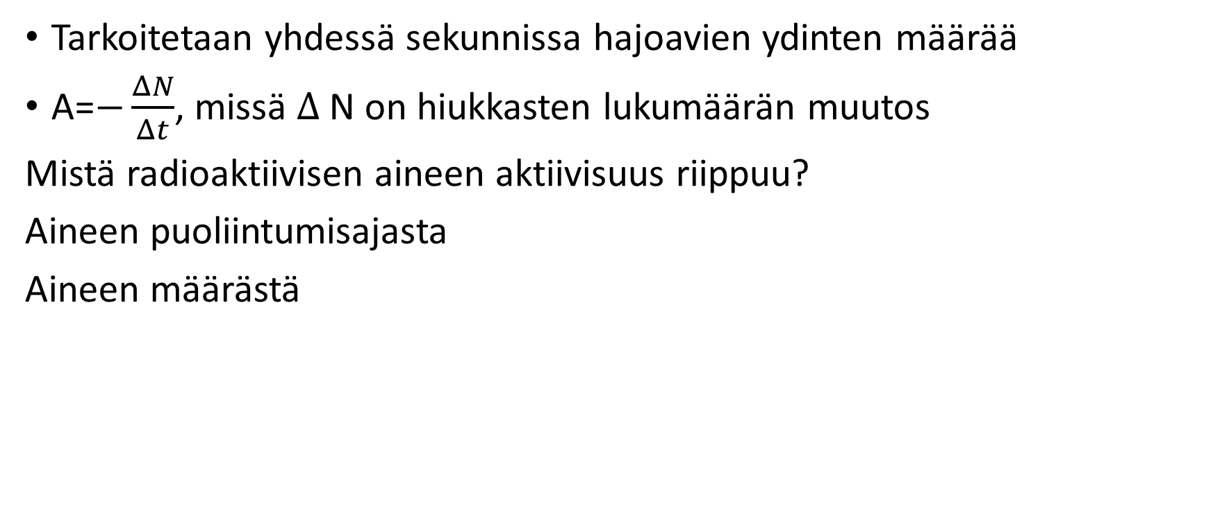
Aktiivisuus
Tarkoitetaan yhdessä sekunnissa hajoavien ydinten määrää
A=$−\frac{ΔN}{Δt}$, missä $Δ$N on hiukkasten lukumäärän muutos
Mistä radioaktiivisen aineen aktiivisuus riippuu?
Aineen puoliintumisajasta
Aineen määrästä

Slide 3

Hetkellinen aktiivisuus
$A=λN$, missä N on hiukkasten lukumäärä ja $λ$ on aineeseen liittyvä hajoamisvakio (1/s)

Slide 4

Hajoamislaki
Aktiivisuuden ja hetkellisen aktiivisuuden määritelmästä saadaan integroimalla hajoamislaki
$N=N_{0}e^{−λt}$
Tai
A$=A_{0}e^{−λt}$

Slide 5
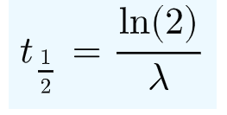
Hajoamisvakio ja puoliintumisaika

Slide 6
Radiohiiliajoitus
Mitataan asioiden ikää (fossiilit yms. Eloperäiset max n. 20000 vanhat)
Yläilmakehässä muodostuu kosmisten säteiden vaikutuksesta hiili-14 isotooppia
Eliöiden hiili vaihtuu elämän aikana, joten elävien hiili-14 on lähes vakio

Slide 7
Mitä jos aktiivisia isotooppeja on 1 kpl?
1. puoliintumisajan kuluttua on 50% mahis että isotooppi on hävinnyt

Slide 8
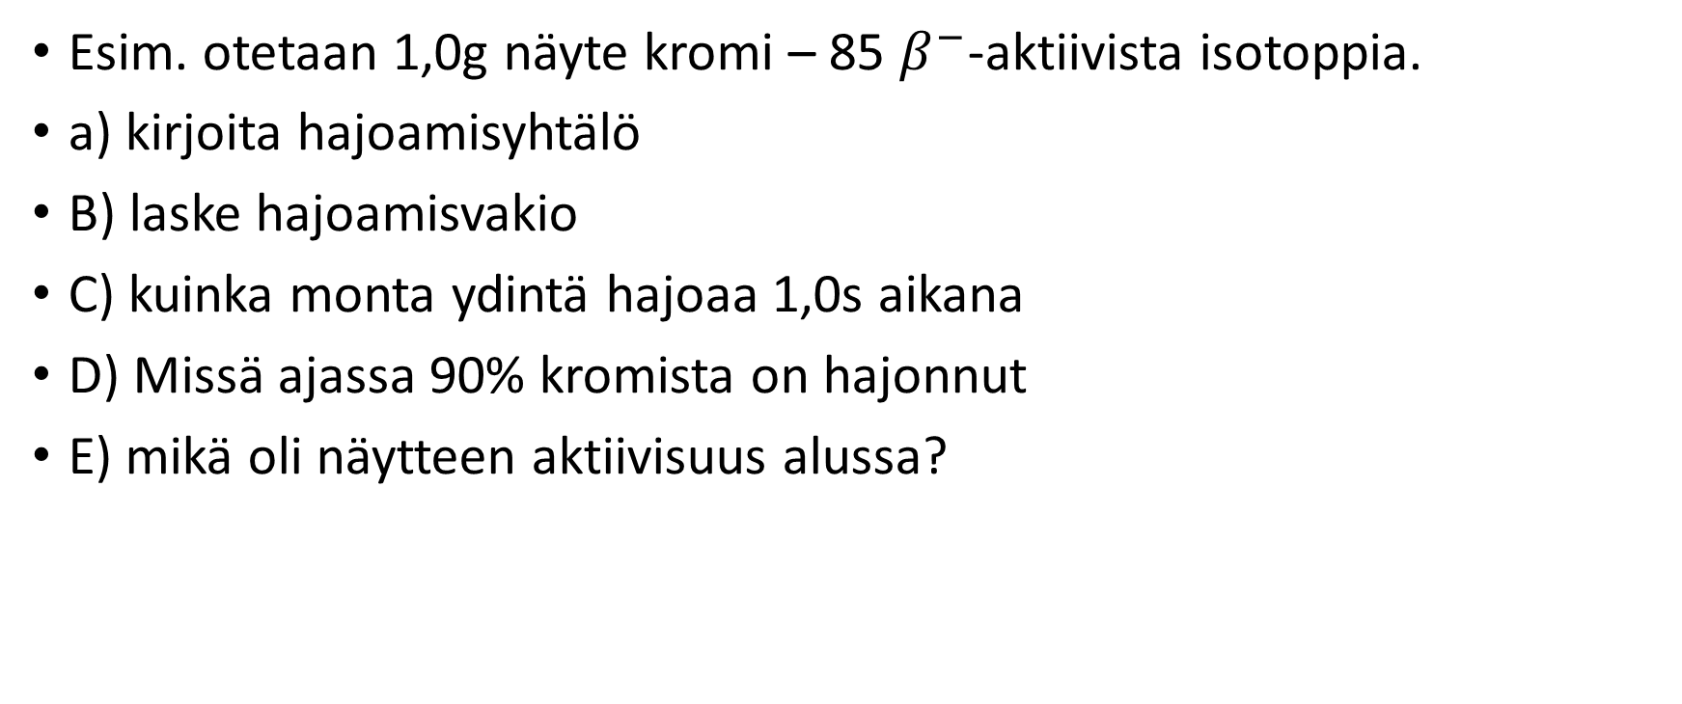
Esim. otetaan 1,0g näyte kromi – 85 $β^{−}$-aktiivista isotoppia.
a) kirjoita hajoamisyhtälö
B) laske hajoamisvakio
C) kuinka monta ydintä hajoaa 1,0s aikana
D) Missä ajassa 90% kromista on hajonnut
E) mikä oli näytteen aktiivisuus alussa?

Slide 9
Tehtäviä
10-3, 10-5, 10-6, 10-8, 10-9, 10-12

